Slide 1


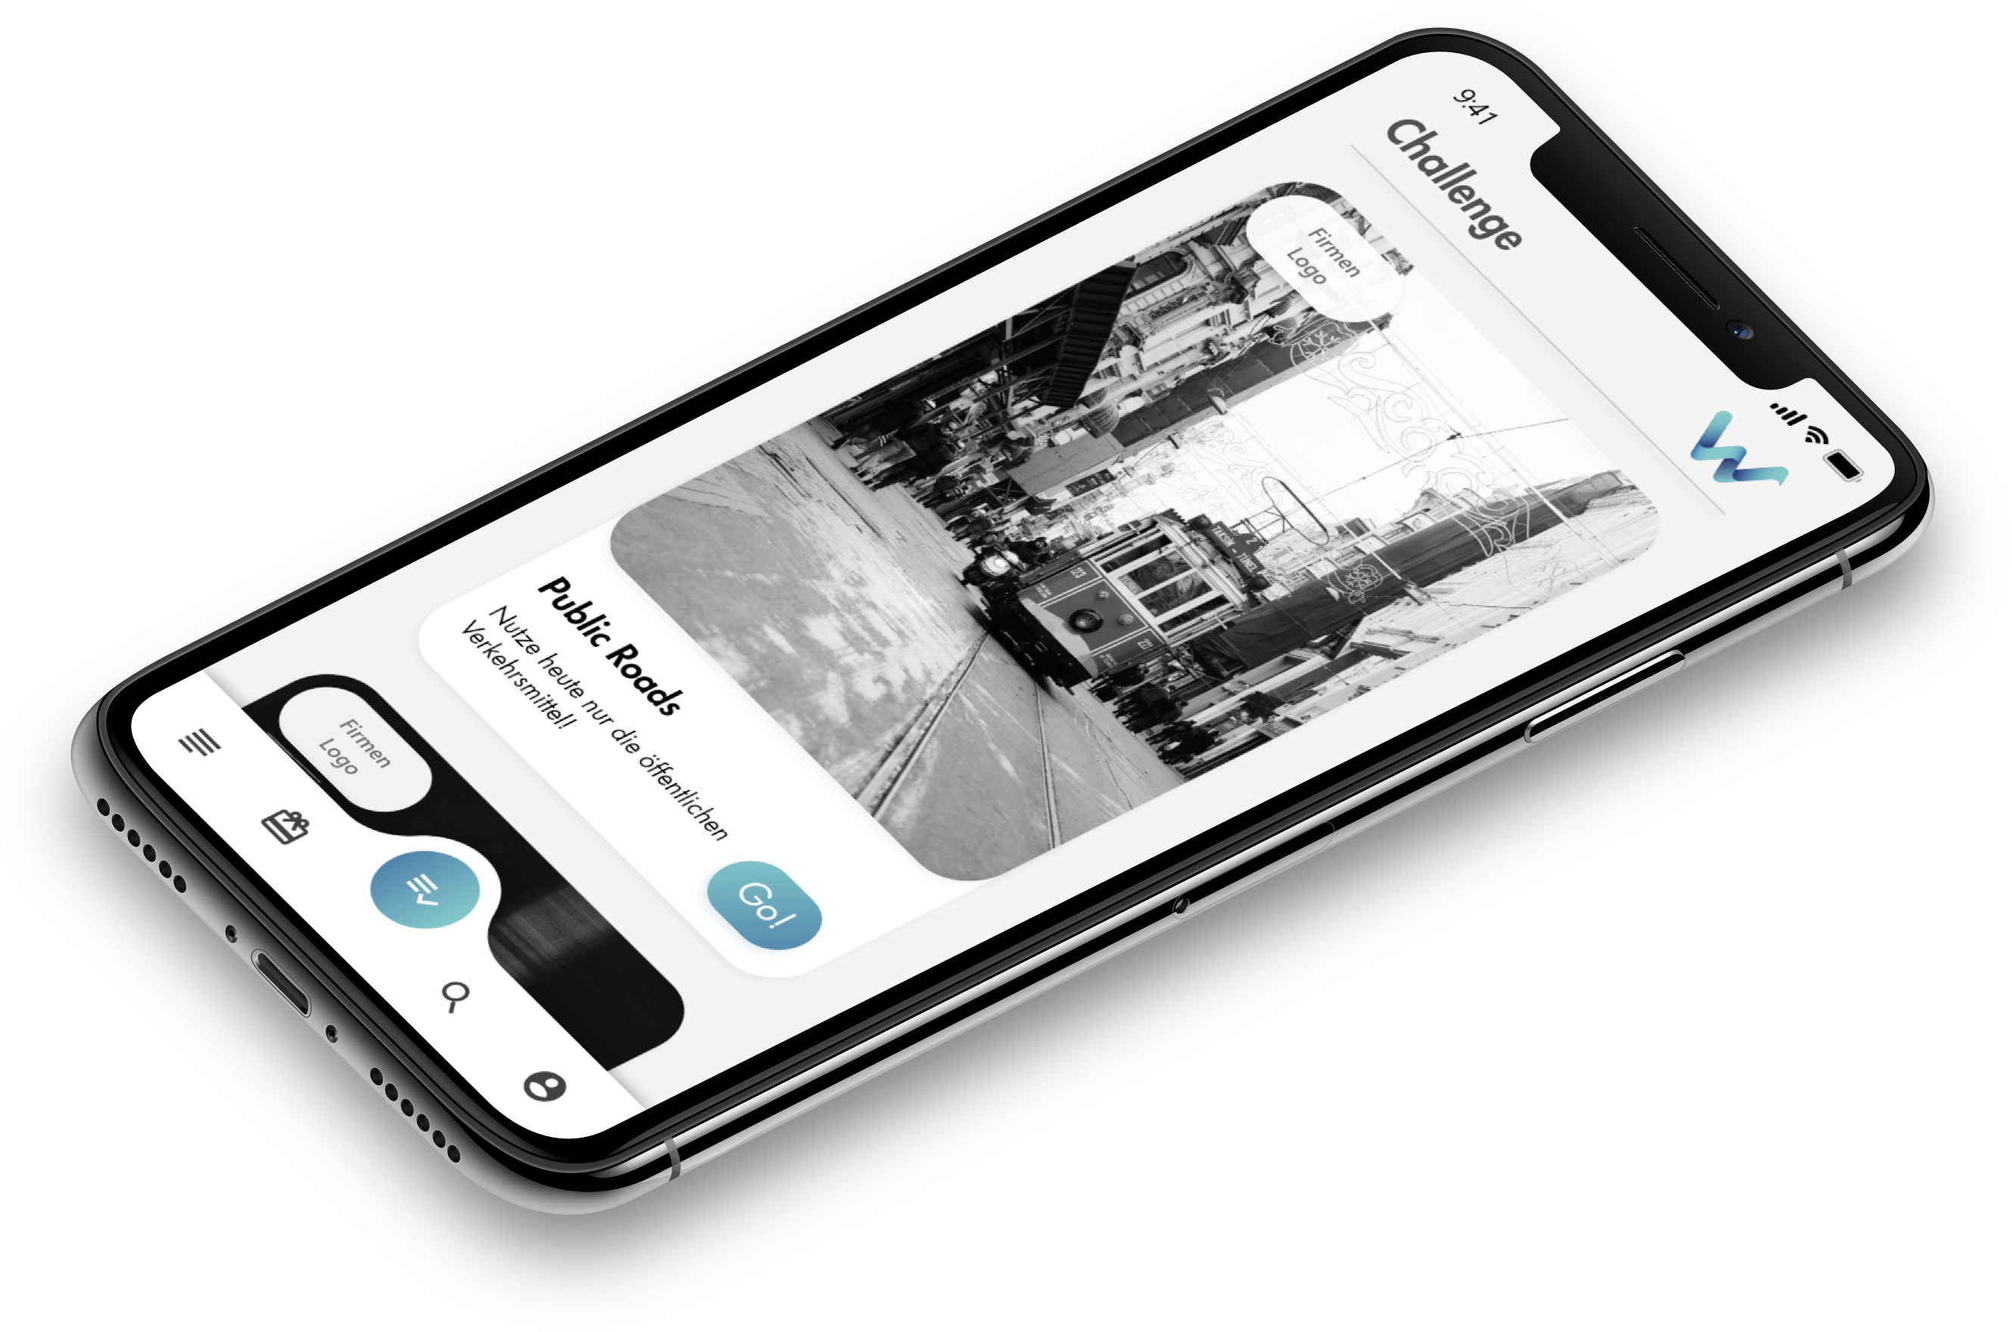
Notes:
1 Minute!
Ich würde niemals einen Fremden auf einen Drink einladen. Der Wald und das Meer sind mein Mülleimer; und ich liebe Schokolade!
Ich käme niemals auf die Idee etwas Gutes zu tun, denn es macht eh keinen Unterschied. (kurz in die Hocke gehen)
Unsere Mission: Eine Plattform, bei dem Menschen Herausforderungen in Bezug auf Umweltschutz, Gesundheit und gesellschaftlichen Zusammenhalt lösen.
Herausforderungen werden von Organisationen mit Produkten, Rabatten, Gutscheinen oder gar Bargeld gesponsort.
Dem Nutzer werden dabei individuell Preise und Herausforderungen angezeigt, für die er sich interessiert.
//NEIN (ZEIT): Und mit jeder Challenge sammelt der User Punkte, die dem Lebenslauf als Microvolunteering angehängt werden können.
Der Impact wird aggregiert und veröffentlicht. So seht ihr, wie viel und welchen Impact ihr und andere tatsächlich auf unsere kleine Welt haben.
Durch das Sponsoring von Herausforderungen entsteht für Unternehmen ein neues Marketingtool, das die Bedürfnisse junger Konsumenten direkt anspricht.
Es soll Spaß machen, etwas Gutes zu tun! Denn selbst ein kleiner Stein, kann große Wellen schlagen. - Wavect

Slide 2


„Selbst ein kleiner Stein kann große Wellen schlagen.“
Notes:
Wie heißt unsere Idee;
gesellschaftliche Probleme angehen indem man monetäre & persönliche Anreize für je Organisationen & User schafft

Slide 3

Business Modell
Grundlegende Revenue Streams
Notes:
Revenue Streams: - Hauptsächlich über Gebühren auf Sponsorings abhängig vom Wert der gesponsorten Artikel sowie der Organisationsgröße
- Zusätzlich: Events im Zusammenhang mit der App, Freemium/Premium-Modell (B2C) [konkretes Konzept noch in Arbeit]

Slide 4

Personalisiertes CSR
Gesellschaftliche Verantwortung als Marketingtool
(z.B. Müllsammelaktionen)
Notes:
B2B/B2G-Problem:
Low-Priced/Günstiges & Personalized CSR (gesellschaftliche Verantwortung, Marketing) -> Marketing Kampagne von uns, so auch weitere Kostenersparnis
-> CSR aktuell nur größeren Unternehmen ein Begriff, doch Trends zeigen, dass Konsumenten immer größeren Wert darauf legen
-> Personalisiertes CSR -> was ist welchem Konsumenten wichtig [Umweltschutz, Gesundheit, Solidarität] und zusätzlich sind die Preise ähnlich zu Facebook-Werbeanzeigen personalisiert
-> User posten Foto/Video beim Lösen einer Herausforderung, Wasserzeichen & Listung in der App als Sponsor etc. -> User erzählen Geschichten im Namen des Unternehmens, da das UN sie dazu motiviert hat.
…

Slide 5
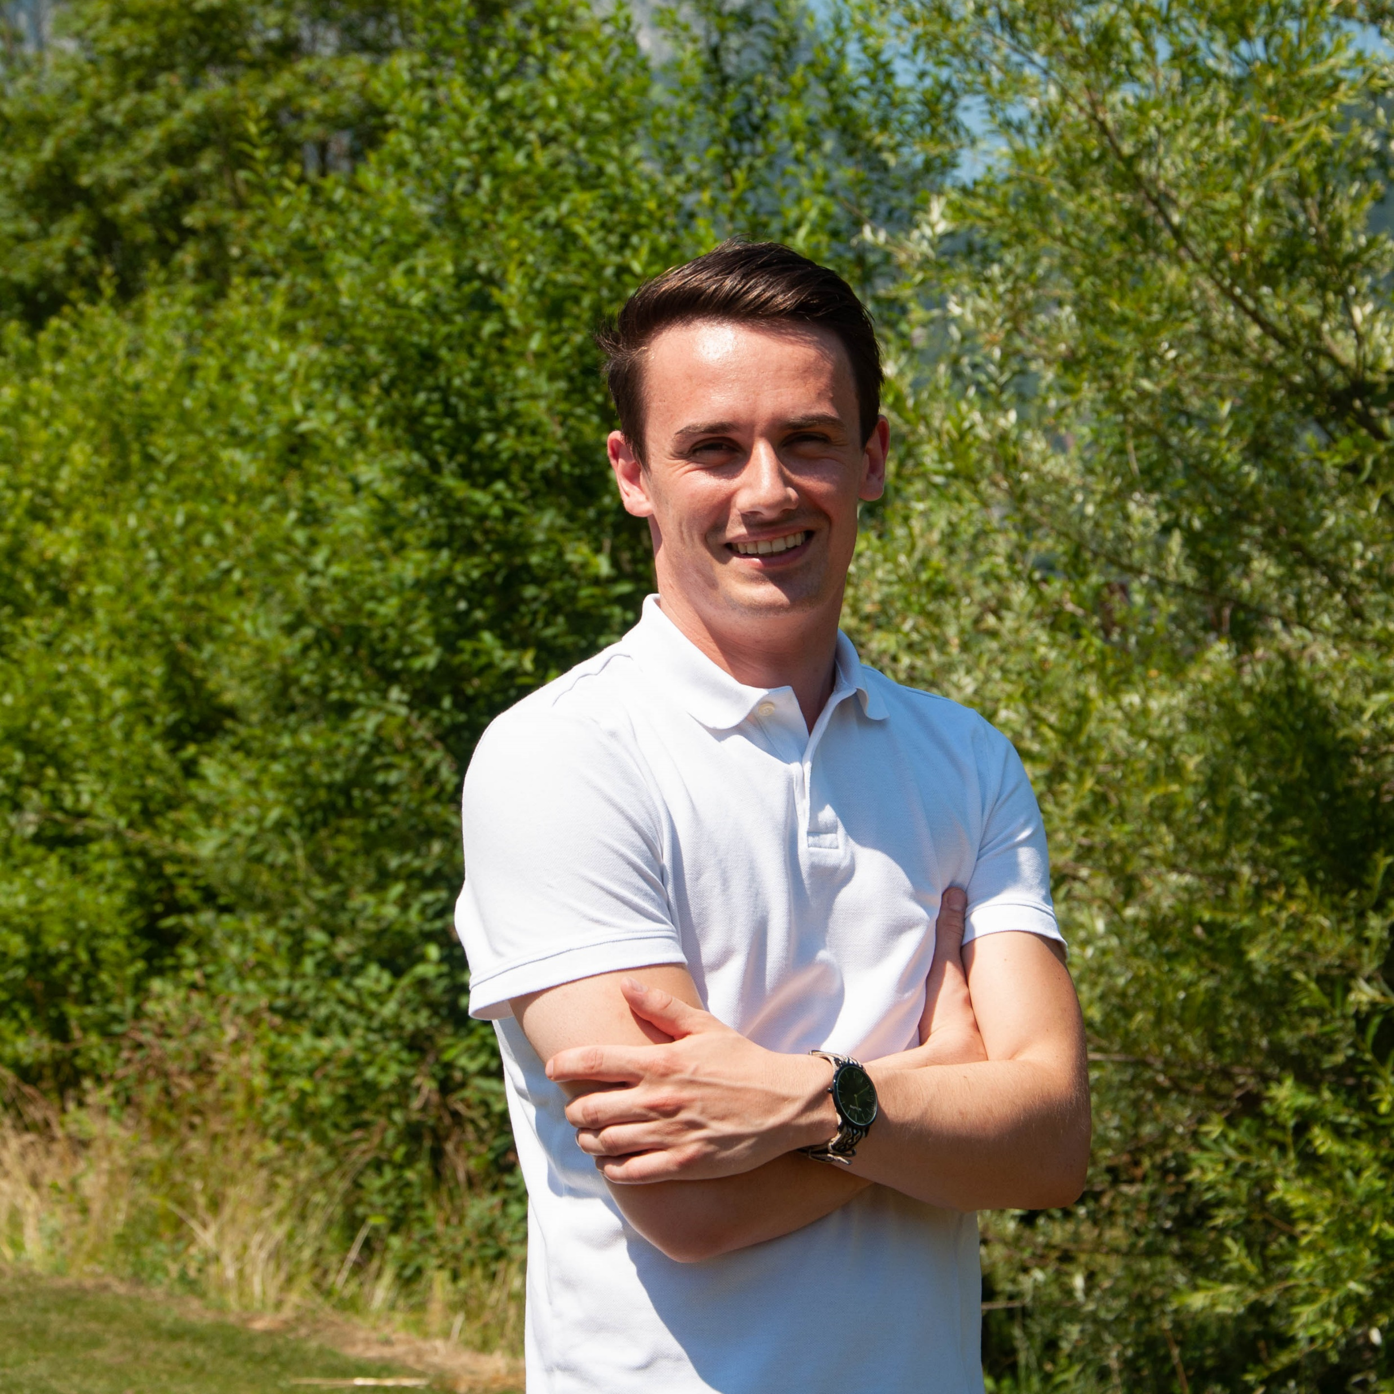
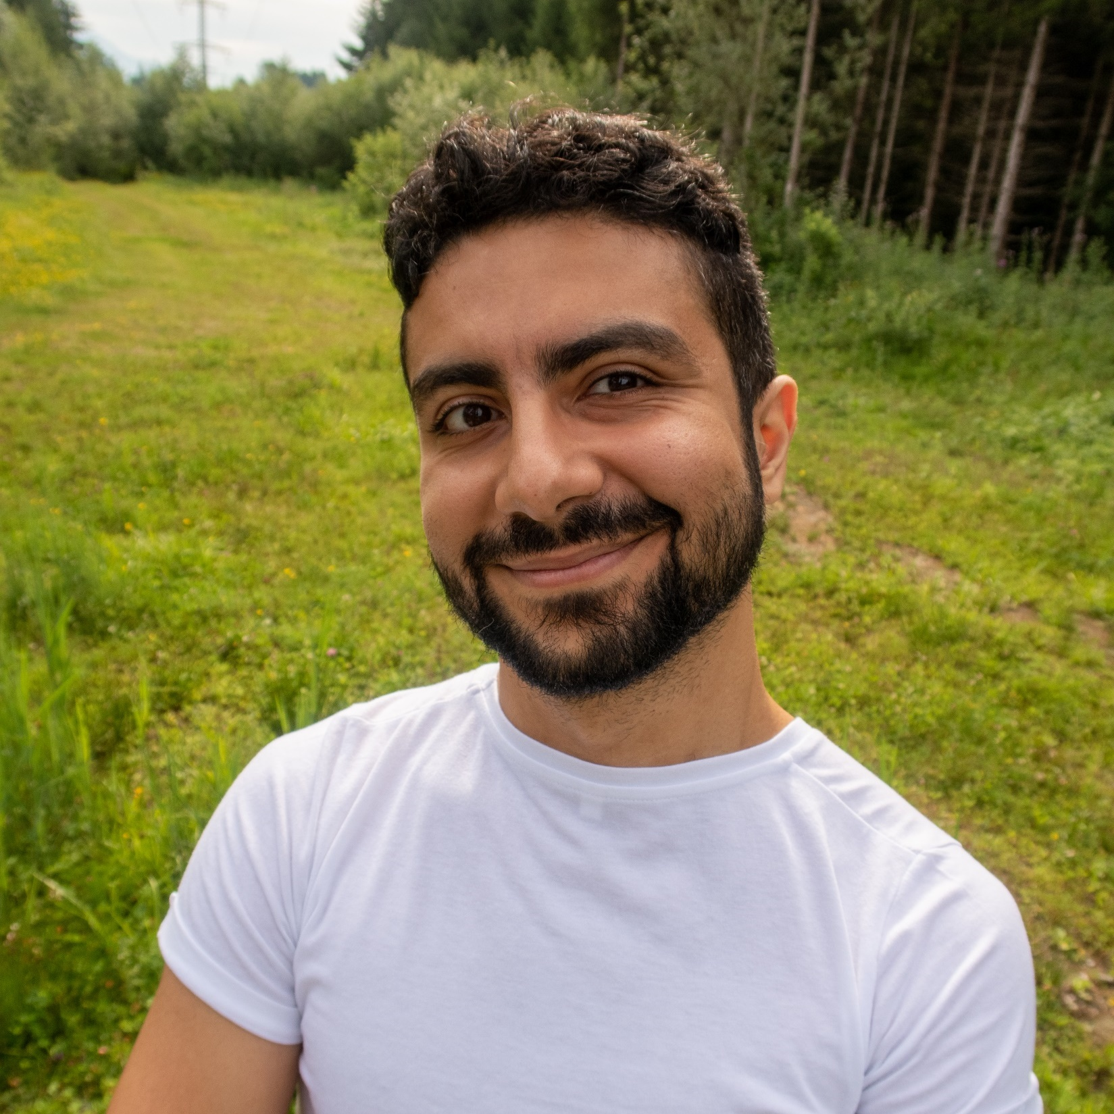
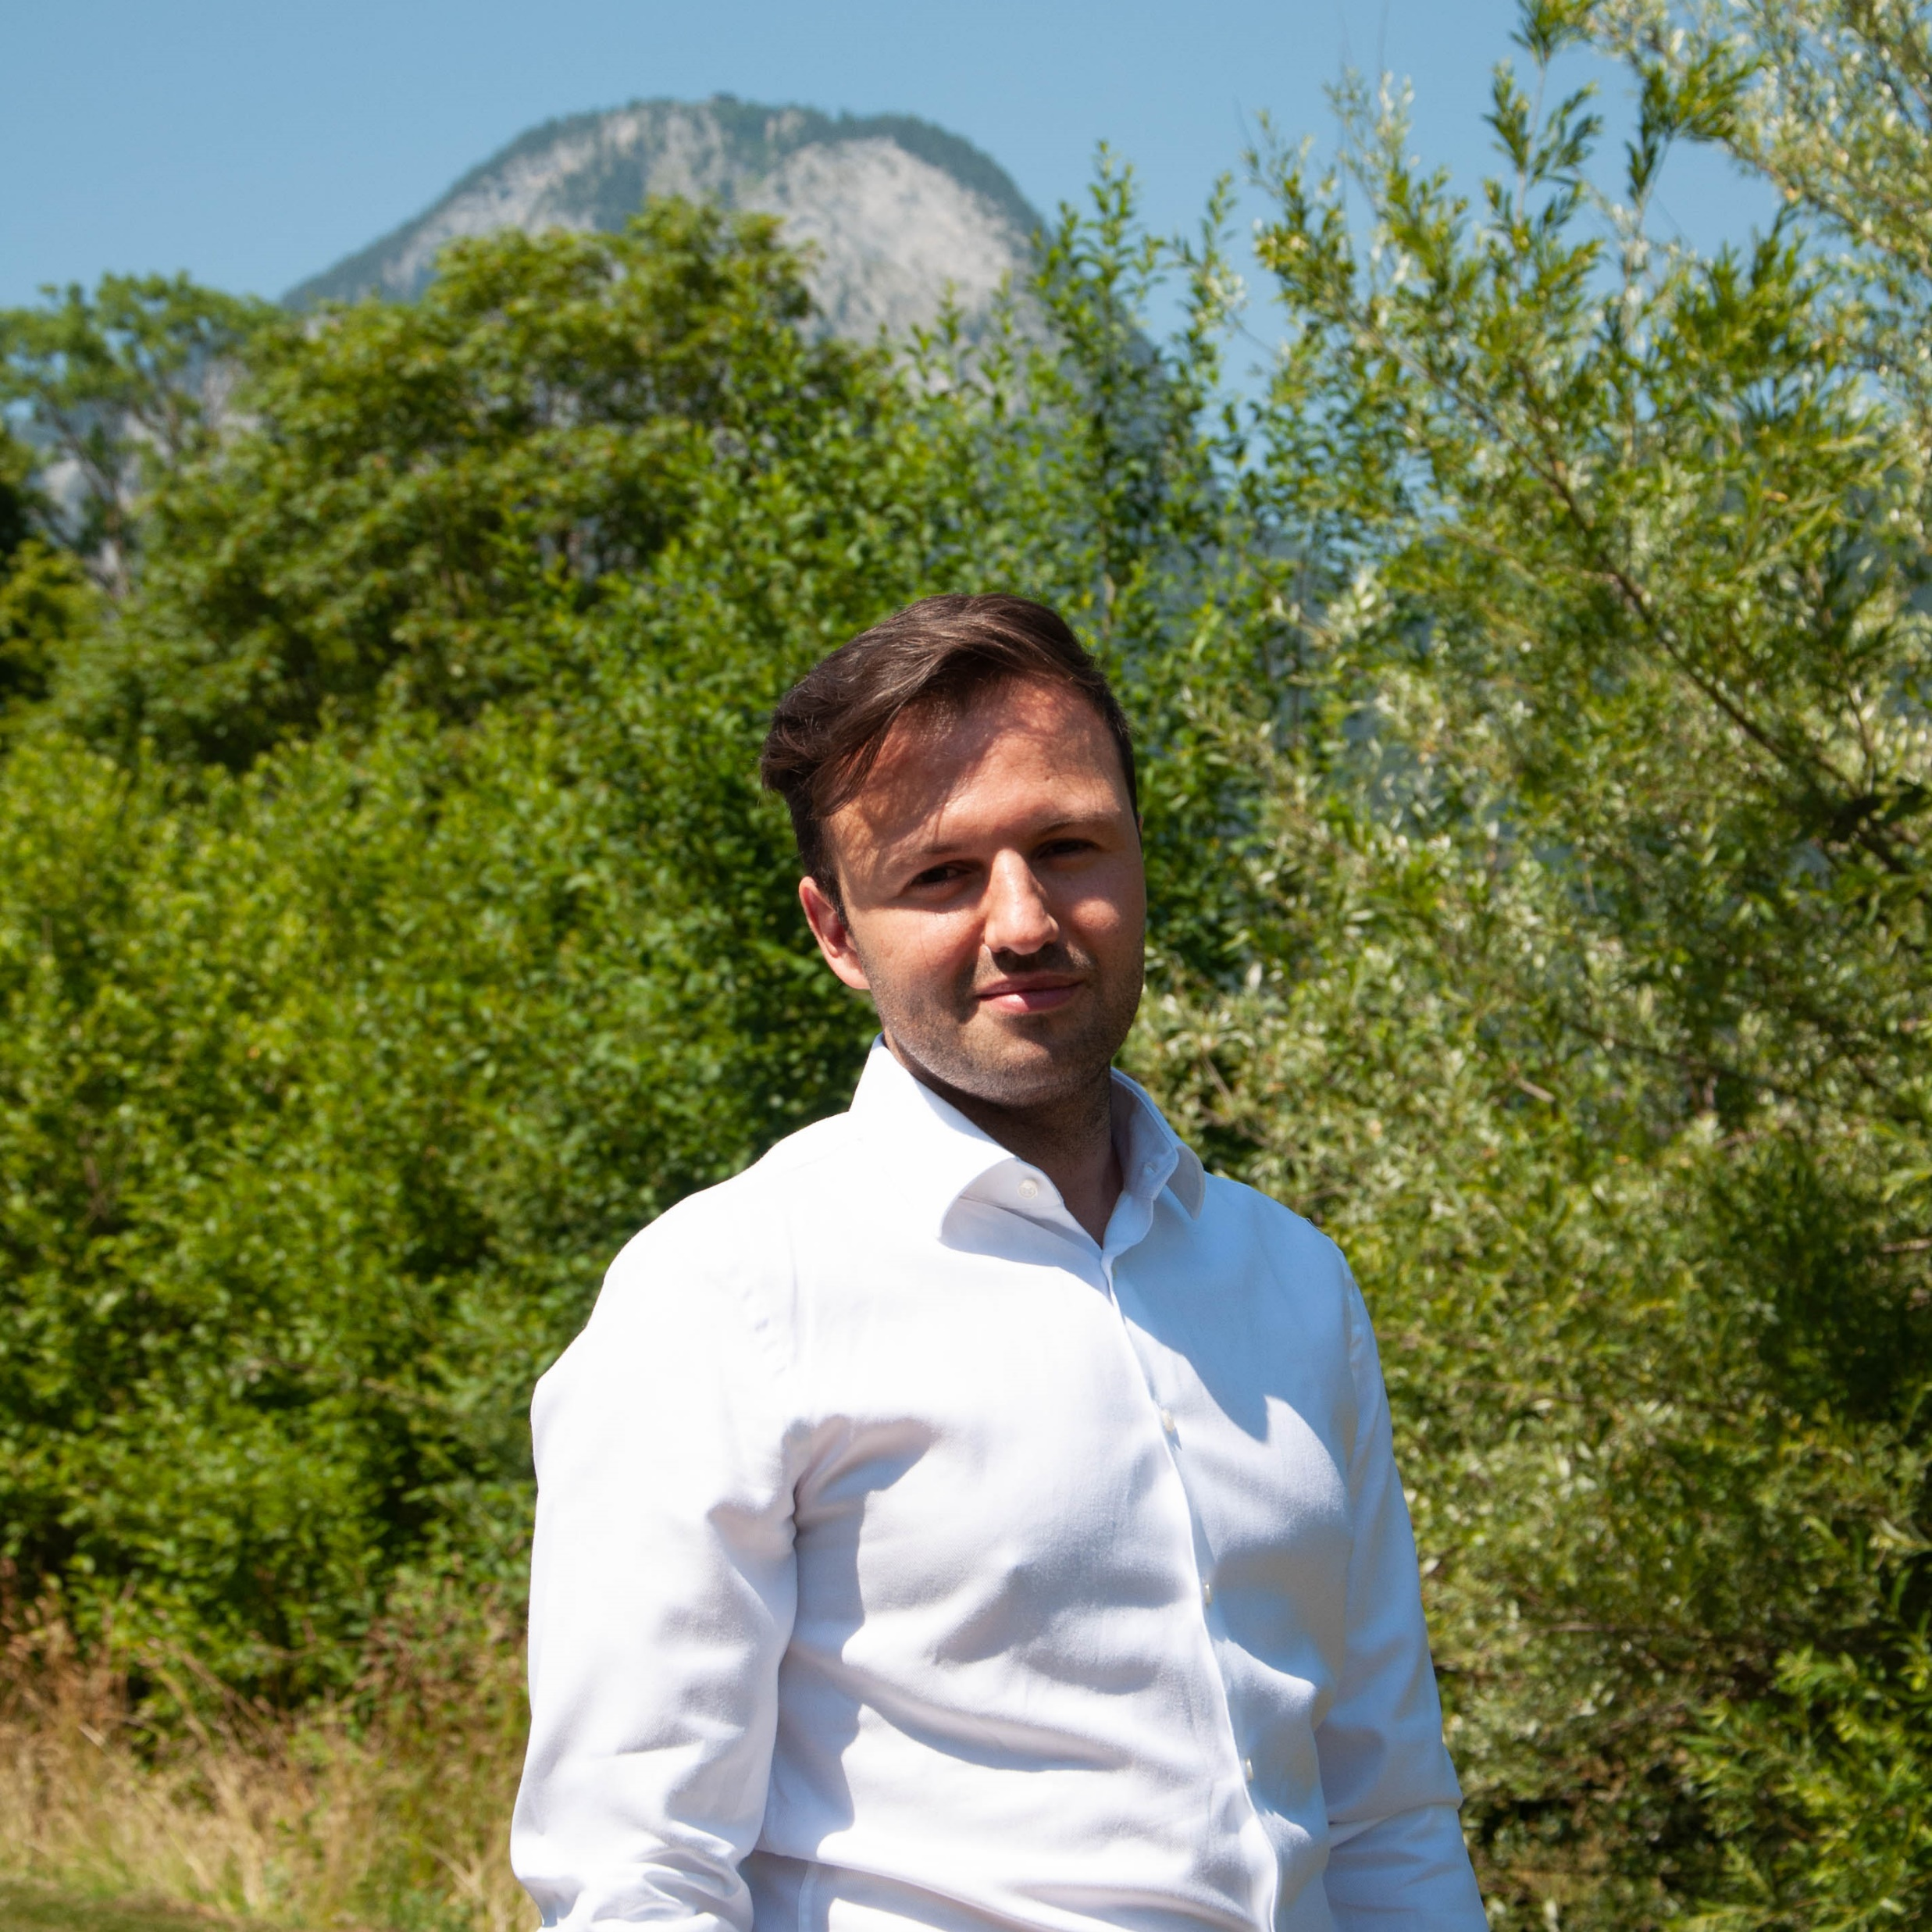
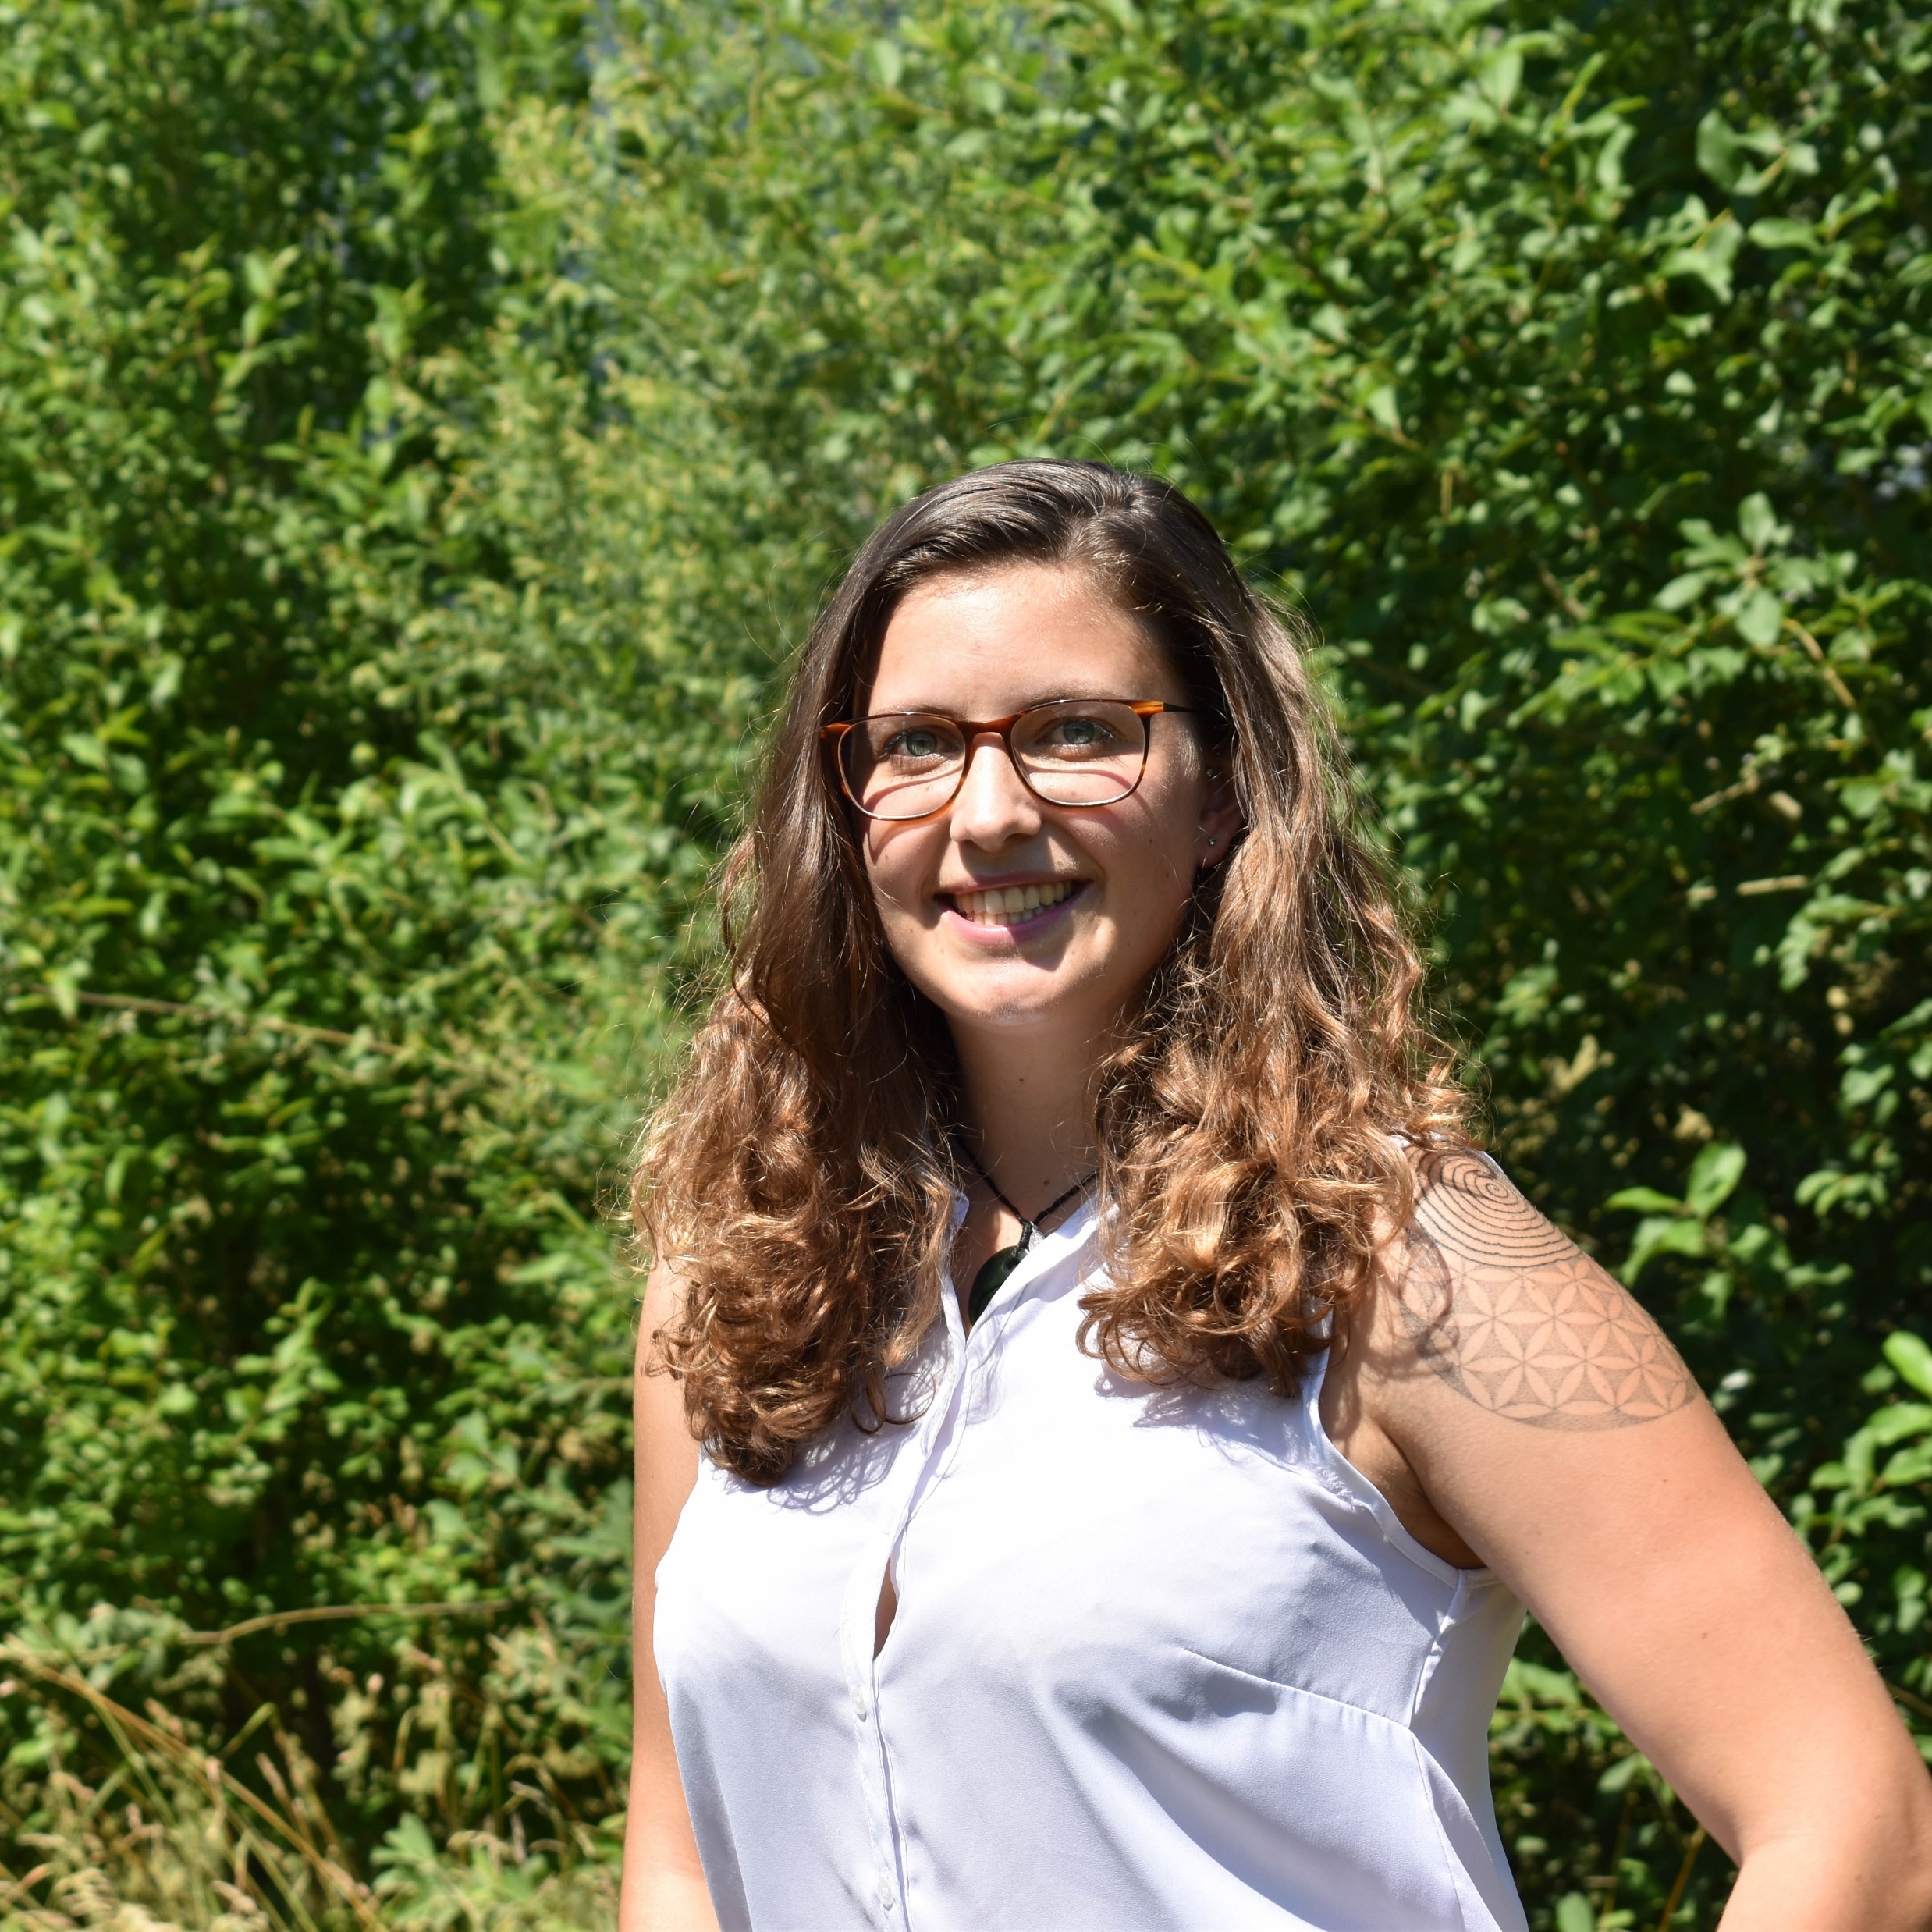
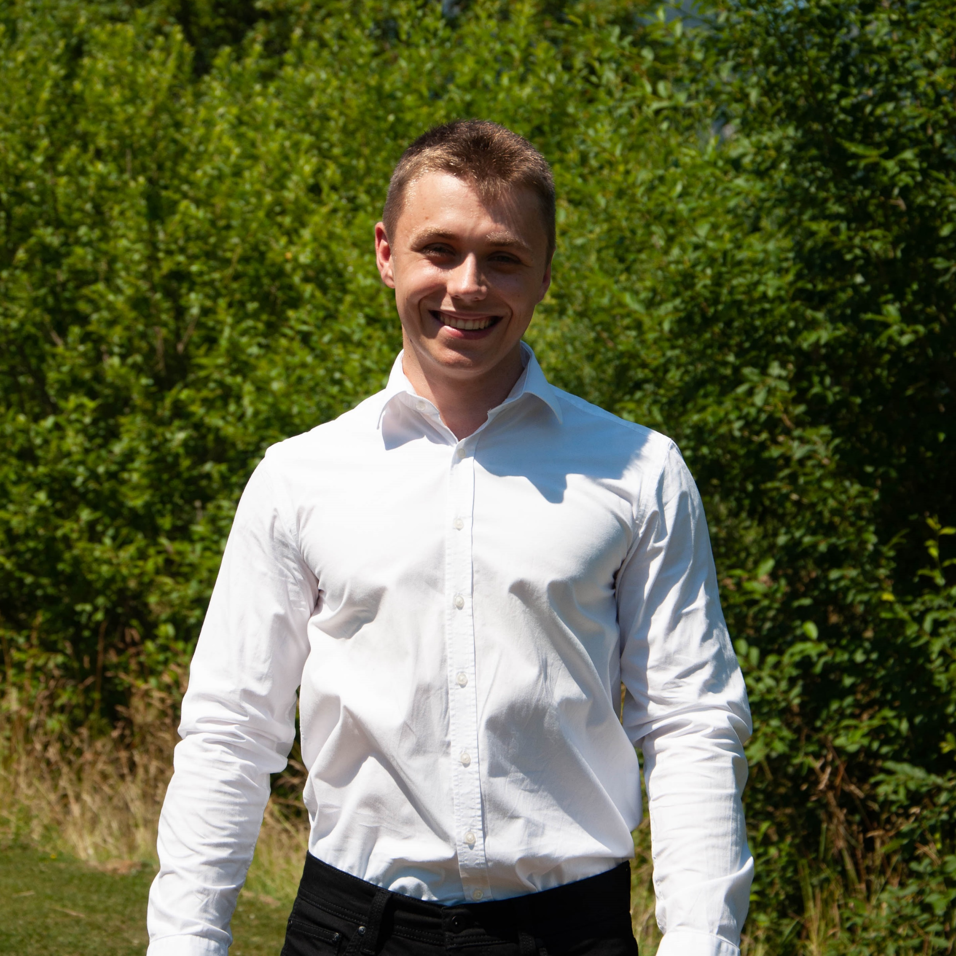
Die Visionäre – unser Team
CTO
CIO
CFO
CMO
CEO
Christof
Jori
Reza
Shokri, Bsc.
Ing. Daniel
Gosterxeier
Mariella
Galneder
Kevin
Riedl, Bsc.
Notes:
Namen, Hintergründe/Kompetenzen, Positionen im Startup, Erfahrungen
-> OKRs auf Unternehmensebene

Slide 6
Erreichte Meilensteine
Erste Testkunden & Tester
Website & App Prototyp
Quantitative & Qualitative Umfragen (B2C & B2B)
Ausführlicher Businessplan

Slide 7
Nächste Schritte
Testprojekt
Bundesheer
Testprojekt
Universität
Inkrementelle Umsetzung von Feedback
Events
Testphase
Sponsor & User Akquise
Einbindung unserer Freiwilligen
Notes:
Bundesheer: 3te Instanz baldige Präsentation
Universität bereits in Kontakt getreten, wissen was sie wollen (warten auf Entscheidung d. Bundesheers bzgl. Kapazität)
Events: Öffentlichkeitsarbeit (kostenlose Workshops, Müllsammelaktionen, …)

Slide 8
Besucht uns auf www.wavect.io

